Slide 1
Polska Cyfrowa Równych Szans na podst. K. Głomb

Slide 2
Trzy czwarte pokolenia 50+ w Polsce to osoby pozostające poza światem cyfrowym! Ma to silnie negatywny wpływ na ich sytuację społeczną, osobiste szanse rozwojowe, niezależność i budżet domowy
63 proc. Polaków to Internauci
Z Internetu korzysta:
55,2 proc. osób w wieku 45-59 lata
35,5 proc. osób w wieku 50-64 lata
14,1 proc. osób powyżej 65 roku życia
[Diagnoza społeczna, 2013]
Ponad 9,5 mln Polaków to osoby pozostające poza Internetem i wyłączone z korzystania z usług online – to jeden z najwyższych wskaźników w krajach Unii Europejskiej

Slide 3
Wykluczenie cyfrowe to także negatywny czynnik regionalnego i lokalnego rozwoju gospodarczego
Obszar | Zakres | Szacunkowa wartość po pełnej integracji | Dodatkowe roczne korzyści
Zatrudnienie | 6,2 mln osób | 7,2 mln osób | 12,5 mld zł
Płace | 1980 zł netto miesięcznie | 2080 zł netto miesięcznie | 7,1 mld zł (100 zł netto miesięcznie)
Podnoszenie kwalifikacji (edukacja) | 0,5 mln osób | 0,7 mln osób | 200 mln zł
Aktywność społeczna | 5,6 mln osób | 6,9 mln osób | 1,3 mln osób
Razem |  |  | 19,8 mld zł oraz 1,3 mln więcej osób aktywnych społecznie
Pełna integracja i aktywizacja cyfrowa pokolenia 50+ oznaczałaby dodatkowe 24 mld zł rocznie dla budżetu państwa i gospodarstw domowych
Źródło: PwC , 2012

Slide 4
Wykluczenie cyfrowe Polaków 50+ stanowi niedoceniany hamulec rozwoju cywilizacyjnego Polski
Wkrótce 90 proc. zawodów będzie wymagało posiadania podstawowych umiejętności cyfrowych [DG Enterprise and Industry]
Szanse pokolenia 50+ na rynku pracy są silnie powiązane z posiadaniem kompetencji cyfrowych
W Polsce pracuje zaledwie 29,6 proc. osób w wieku 50+. Nie pracuje ponad 9 mln osób spośród 13 mln [GUS, 2011]
Aby przeciwdziałać problemowi tak znaczącej skali konieczne są systemowe, metodyczne i skoordynowane działania na poziomie ogólnokrajowym, nie wystarczy dofinansowanie aktywności o charakterze filantropijnym i rozproszonym

Slide 5
Przyczyny wykluczenia cyfrowego pokolenia 50+ są dziś inne niż sądzono jeszcze kilka lat temu - inne niż dotąd muszą być narzędzia przeciwdziałania
Najważniejsze bariery pierwszego kroku cyfrowego:
brak osobistych motywacji, niechęć do zmian, redukcja aspiracji
brak poczucia realnych korzyści wynikający z utrudnionego dostępu do wiedzy (wieś, grupy wykluczenia społecznego, ograniczona mobilność)
obawa (strach, uprzedzenia) przed nowymi, nieznanymi rozwiązaniami technicznymi
deficyt kompetencji do korzystania z Internetu – deficyt wiedzy i umiejętności praktycznych.
Najważniejszą barierą nie są dziś:
ani brak lub utrudnienia w fizycznym dostępie do Internetu,
ani wysoka cena usługi dostępowej.
Dominującą barierę cyfrowej integracji tworzą
czynniki psychospołeczne - podobnie jak w przypadku wykluczenia społecznego

Slide 6
W latach 2012-2014 w ramach Projektu systemowego – działania na rzecz rozwoju dostępu do szerokopasmowego Internetu zbudowano system aktywizacji cyfrowej pokolenia 50+
Lider projektu
Partner projektu
i operator systemu

Slide 7
POLSKA CYFROWA RÓWNYCH SZANS - system aktywizacji cyfrowej pokolenia 50+
Opracowano metodykę aktywizacji cyfrowej dorosłych - skutkującą zmianą postaw pokolenia 50+ w stosunku do świata cyfrowego, wpływającą także na aktywizację społeczną
Przeszkolono ponad 2800 osób w metodyce Latarników Polski Cyfrowej w 2012r. – lokalnych liderów animatorów, działających w lokalnych środowiskach, na zasadzie wolontariatu
Powstało Krajowe Centrum Kompetencji Cyfrowych wyposażone w odpowiednią infrastrukturę techniczną, rozwijające portal, posiadające zespół badawczy oraz ekspertów wspomagających działania latarników, prowadzące badania naukowe
Latarnicy realizują ‚programy działań lokalnych’ – wsparcie 305 najlepszych programów realizowanych przez Latarników grantami w okresie styczeń 2013 – czerwiec 2015r.

Slide 8
I element systemu PCRS: nowoczesna metoda aktywizacji cyfrowej dorosłych
Metoda motywacji, inspiracji i aktywizacji pokolenia 50+ do samodzielnego korzystania z zasobów Internetu, komunikacji elektronicznej, w tym usług publicznych online oraz integracji społecznej
Zajęcia prowadzone są w miejscach dostępnych dla osób 50+ - Latarnicy są mobilni, dostosowują się do uwarunkowań potencjalnych uczestników
Ukierunkowanie na zapoznawanie z realnymi, praktycznymi, wymiernymi korzyściami z cyfrowego świata – zajęcia są bezpłatne
Latarnicy dysponują bezpłatnymi zasobami bazy wiedzy w portalu www.latarnicy.pl (filmy edukacyjne i promocyjne, poradniki, scenariusze zajęć i inne )
Niezbędnik Internauty
- podręcznik metody prowadzenia działalności przez Latarnika

Slide 9
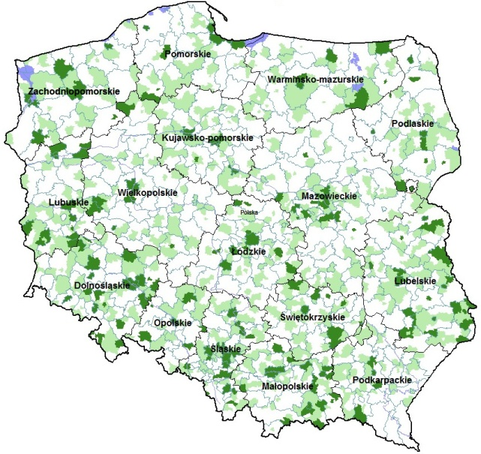
II element systemu PCRS: największa w Polsce sieć wolontariatu edukacyjnego
Latarnicy wyzwalają wielki kapitał społeczny, którego niedobór jest jednym z najważniejszych deficytów rozwojowych Polski – ich praca jest doceniana przez samorządowców, często przełamuje syndrom niemożności porozumienia się na poziomie lokalnym
Aktywni latarnicy (wspierani przez SMWI) oddolnie budują mikroprojekty – integrują społecznie, budują mosty międzypokoleniowe – element cyfrowy staje się częścią ważnych społecznie projektów senioralnych
Latarnicy działają aktywnie na rzecz aktywizacji zawodowej osób w wieku przedemerytalnym, ale także tworzą ścisłe alianse z Uniwersytetami Trzeciego Wieku (np. Legionowo, Kraków)

Slide 10
III element systemu PCRS: Krajowe Centrum Kompetencji Cyfrowych w Tarnowie
help desk - bieżąca pomoc opiekunów Latarników
platforma informacyjno - komunikacyjna Latarnicy.pl
profil PCRS na FB: www.facebook.com/polskacyfrowa
organizacja wydarzeń szkoleniowych Latarników: zjazdów regionalnych (16 województw), 3 zjazdów ogólnopolskich (Tarnów, Olsztyn, Łódź), warsztatów tematycznych, spotkań makroregionalnych
przygotowanie i dystrybucja materiałów promocyjnych
organizacja konkursów z nagrodami
organizacja kampanii informacyjnych (TVP)
przeprowadzenie cyklu szkoleń latarniczych [2012, 2014r.]
przeprowadzenie konkursów grantowych [2012, 2014r]

Slide 11
PCRS znajduje się w zaawansowanym stadium realizacji Efekty są już widoczne i potwierdzone badaniami
Wg stanu na 11 listopada 2014r.:
212 862 uczestników zajęć z Latarnikami
55 420 godzin zajęć
28 209 zajęć Latarników
85 proc. uczestników zajęć z Latarnikami odpowiedziała „zdecydowanie tak” na pytanie czy jest zadowolona z zajęć?
89 proc. uczestników zajęć z Latarnikami jest odpowiedziała „zdecydowanie tak” na pytanie czy poleciłaby innym udział w zajęciach?
72 proc. osób uczestniczyła w zajęciach więcej niż 3 razy

Slide 12
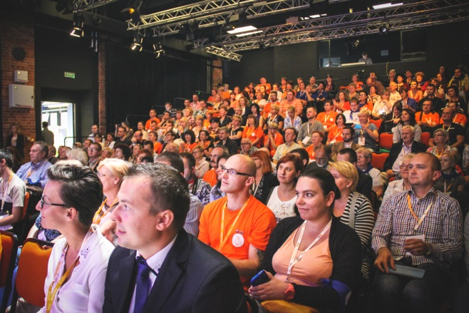
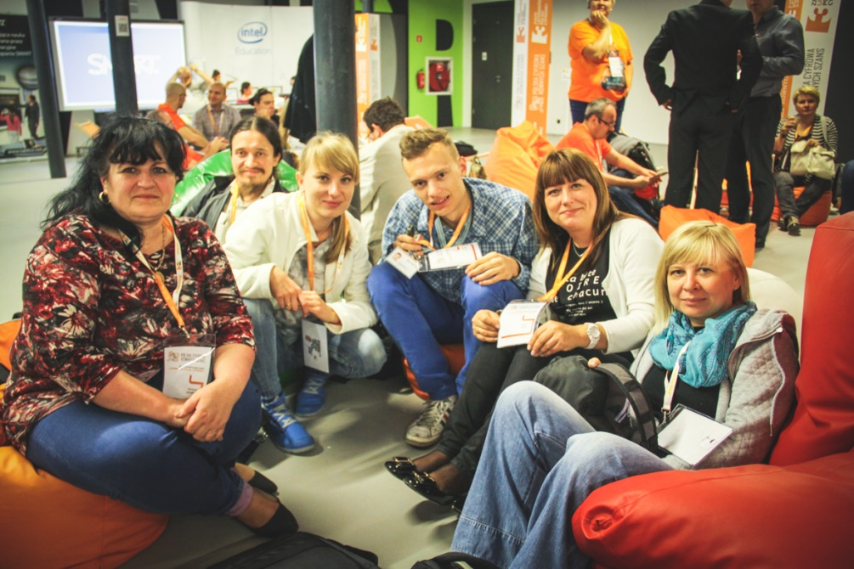
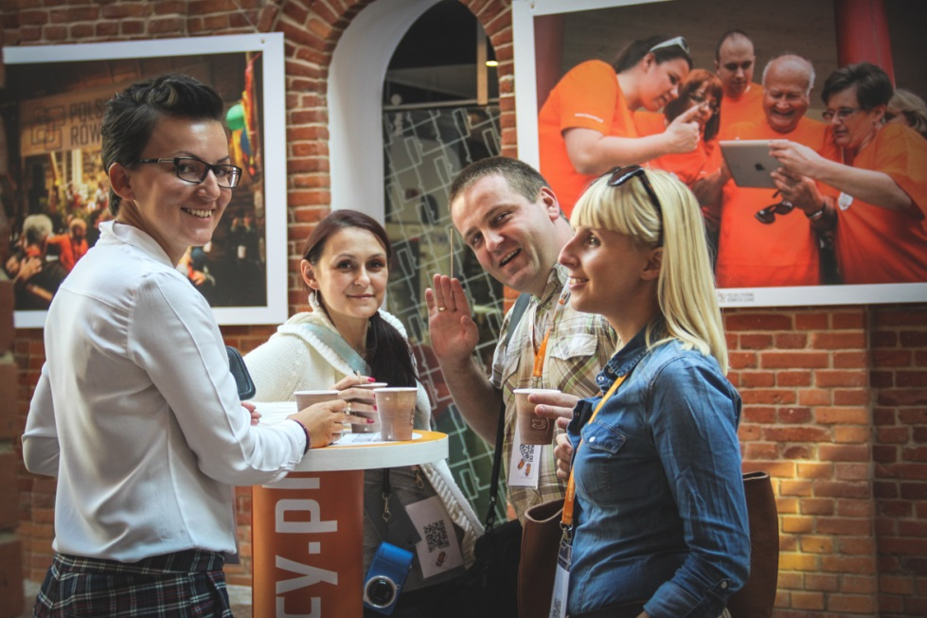
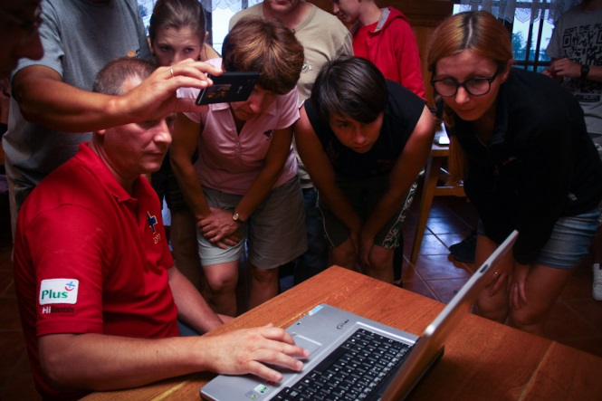
Perspektywa roku 2o2o: rozwój i kontynuacja programu PCRS?

Slide 13
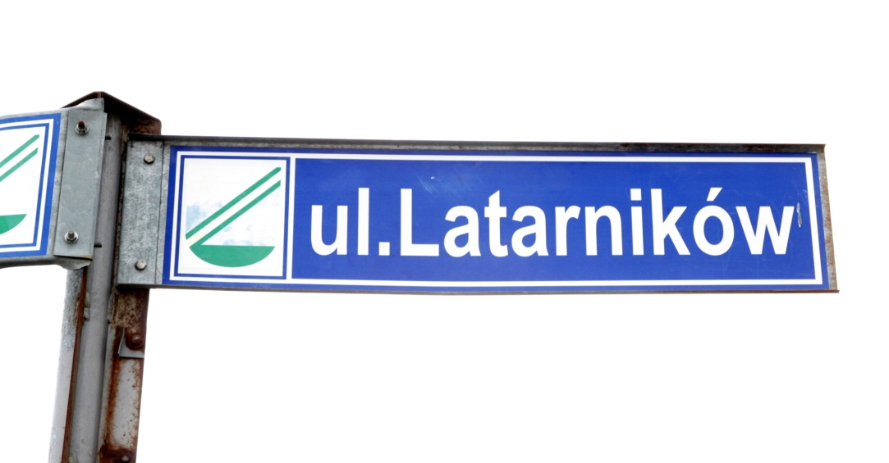
Dziękuję za uwagę!
Stowarzyszenie „Miasta w Internecie”
k.glomb@mwi.pl
j.orzel@mwi.pl
+48 605 290 500
www.facebook.com/polskacyfrowa
www.latarnicy.pl

